Slide 1
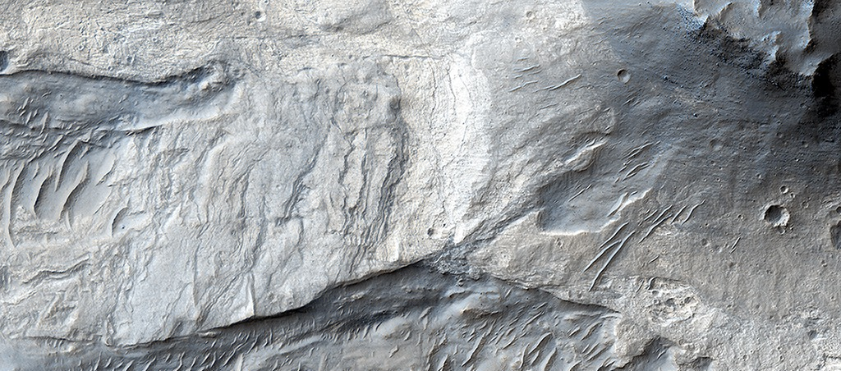
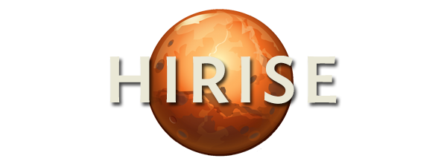

Самый первый снимок Марса в высоком разрешении от HiRISE
Этот снимок был получен 29 сентября 2006 года. Космический аппарат MRO только что закончил атмосферное торможение - вхождение в атмосферу Марса для замедления скорости движения космического аппарата и выхода на орбиту. Теперь MRO находился на самой низкой круговой орбите по сравнению с орбитами других космических аппаратов; колебание высоты составляло примерно от 250 до 320 километров над поверхностью Марса. Когда снимок был опубликован, он продемонстрировал, что HiRISE получит пространственное разрешение и качество снимков, необходимые для того, чтобы революционно изменить наше представление о поверхности Марса.
uahirise.org/ru/TRA_000823_1720

